Slide 1
獻詩
紀念主的時刻
聖歌隊

Slide 2
阮感謝欲享受之宴席
主基督今為咱備辦祝謝

Slide 3
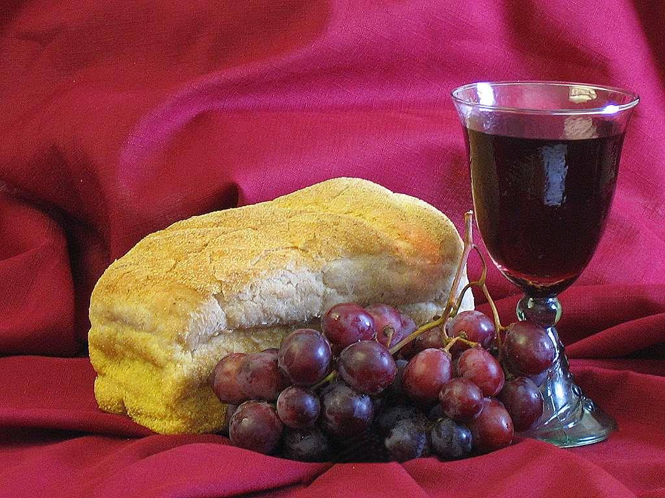
咱來與主享受，佇主得完整.
從主所領受之禮物
換新眾心靈.

Slide 4
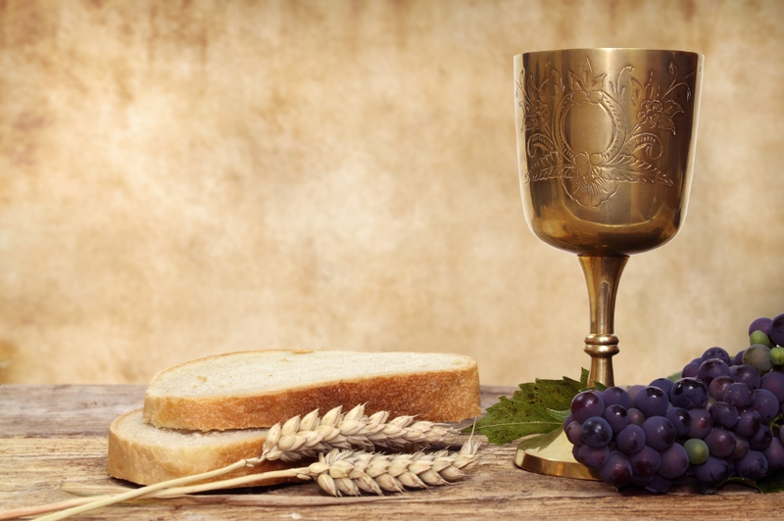
阮用感謝領受杯與餅.
佇上帝大恩典享受宴席.
阮來做祢門徒用信心來接.
從主所領受
之禮物
阮今得清氣.

Slide 5
著來試赦免之應允就知, 因為主確實惦此所在,
現在佇這可記念之時刻
,主恩典祝福
使咱心肝感激.

Slide 6
阮感謝阮尋著之平安,就在此上帝
愛疼真完滿.阮欲快樂讚美,
來與主同桌.從主所領受之禮物,
屬阮歸屬祂.

Slide 7
著來試赦免之應允就知,因為主確實惦此所在.現今.佇這可記念之時刻,主恩典.主祝福, 阮心充滿感恩.

